Slide 1



简单
VISION PLAN
专注
显示器外观检测视觉方案（2D）
共创
共赢

Slide 2

01
项目描述
02
项目验证
目录
03
配置清单
04
逻辑流程
CONTENTS
05
评估结果&注意事项
06
售后服务

Slide 3

01
项目描述
●产品名称：显示器
●检测内容：瑕疵
●产品材质：玻璃
●产品颜色：黑色
●检测区域(mm × mm)：800.0 * 600.0
●最大工作距离(mm)：不限制
●最小工作距离(mm)：不限制
●来料方式：传送带
●最小缺陷分辨要求(mm)：1
●检测节拍(pcs/min)：2
●检测时产品运动速度(m/s)：0.1
●工作距离(mm)：1730
方案布局图

Slide 4

02
项目验证
参数名称 | 参数值
面阵相机型号 | OPT-CM300-UM-04
面阵相机类型 | 面阵相机
相机接口类型 | USB3.0
相机像素 | 2048 * 1336
镜头型号 | FA1213A
镜头品牌 | 长步道/CHIOPT
镜头焦距 | 12mm
镜头接口 | C
A(工作距离) = 1730mm, B(视野宽度) = 660mm, C(视野长度) = 880mm
视野图

Slide 5

02
项目验证
检测流程

Slide 6
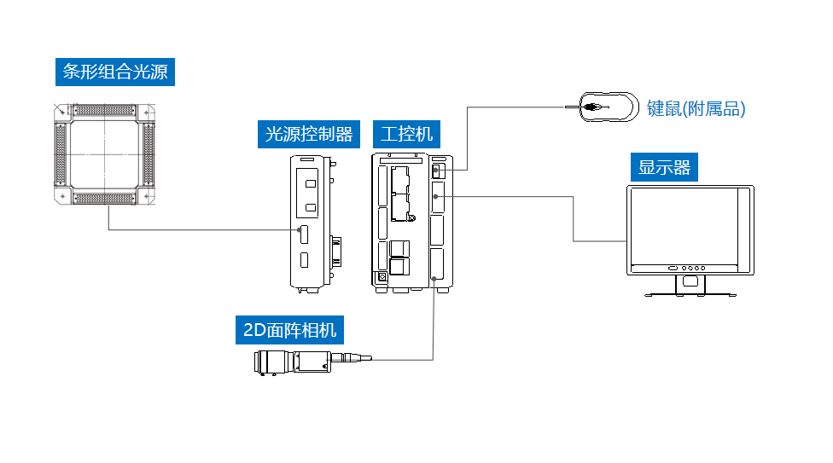
03
配置清单
系
统
构
成

Slide 7
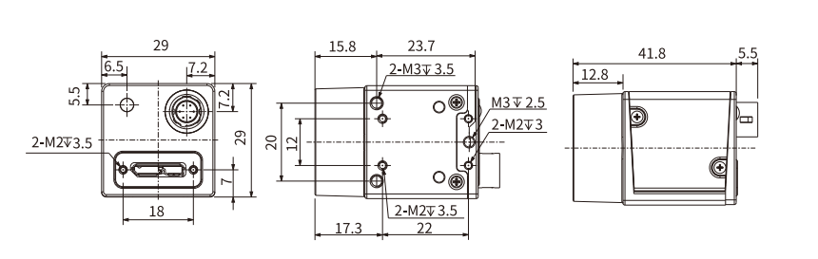
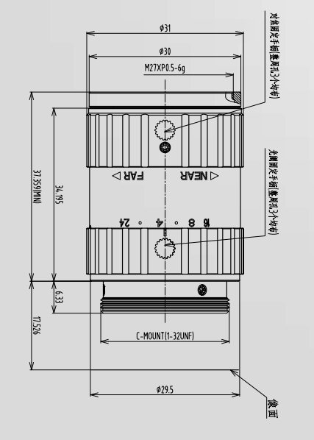
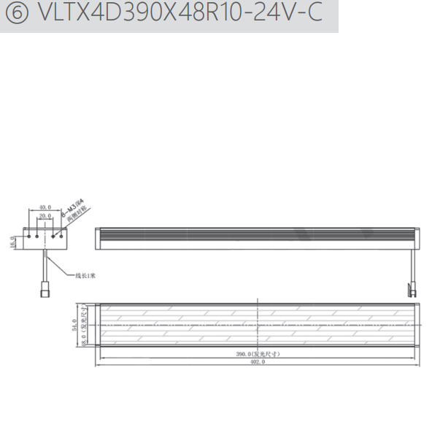
03
配置清单
相机尺寸图
光源尺寸图
镜头尺寸图

Slide 8
03
配置清单
序号 | 名称 | 型号 | 单位 | 数量 | 厂家
1 | 面阵相机 | OPT-CM300-UM-04 | 台 | 1 | 奥普特/OPT
2 | 镜头 | FA1213A | 个 | 1 | 长步道/CHIOPT
3 | 光源 | VLTX4D490X44R8X-DF-24V | 个 | 8 | 纬朗/VLight
4 | 工控机 | - | 台 | 1 | -
5 | 显示器 | - | 台 | 1 | -
6 | 软件 | MechMind-DLK | 套 | 1 | 梅卡曼德/MechMind

Slide 9
04
逻辑流程
逻辑流程
├── 图像采集
│ └── 使用工业相机采集显示器玻璃表面图像（800×600mm区域），确保分辨率可识别1mm缺陷
├── 预处理
│ ├── ROI截取：框选显示器主体区域，排除无关背景
│ └── 图像增强：调整亮度/对比度优化黑色玻璃表面反光特性
├── 缺陷检测
│ ├── 数据准备
│ │ ├── 导入无缺陷OK图像（建议≥50张）
│ │ └── 设置全局掩膜遮盖非检测区域（如边框）
│ ├── 模型训练
│ │ ├── 使用非监督分割模块
│ │ ├── 默认参数训练（无需标注缺陷）
│ │ └── 通过训练图表监控精度/损失曲线
│ ├── 模型验证
│ │ ├── 自动划分训练集/验证集（8:2）
│ │ └── 调整OK/NG阈值（绿色竖线设OK阈值，红色竖线设NG阈值）
│ └── 模型导出
│ └── 保存为.dlkdb格式用于部署
├── 结果处理
│ ├── 输出缺陷热力图标记异常区域
│ └── 统计OK/NG/Unknown分类结果
└── 通信处理
└── 通过SDK接口将检测结果传输至MES系统（可选）

Slide 10
05
评估结果&注意事项
05 评估结果 & 注意事项
现场环境
相机安装
物料一致性
风险点：黑色玻璃反光易受环境光干扰
解决方案：采用高亮度环形光源（VLTX4D490X44R8X-DF-24V）确保均匀照明
风险点：1730mm长焦距易受振动影响成像清晰度
解决方案：使用三脚架+防震支架固定相机并远离机械振动源
风险点：玻璃厚度公差或表面油污影响缺陷识别
解决方案：增加AOI预清洗工位并定期校准相机参数

Slide 11

06
售后服务
该设备上线后使用初期，我们会派专人进行全程跟踪；
处理解决可能发生的设备异常；
对现场人员进行培训指导；
设备调试完成后：售后服务一年；
若客户提出设备升级需求，我们会及时为您提供升级新方案。

Slide 12





机器视觉方案提供商
0535-2162897
www.ytzrtx.com
image@ytzrtx.com
山东省烟台市经济技术开发区泰山路86号内1号

